Slide 1
أوراق عمل وحدة
( يطبق مهارات الاتصال والتواصل الاساسية )
اعداد :
إيمان راشد الشامسي

Slide 2
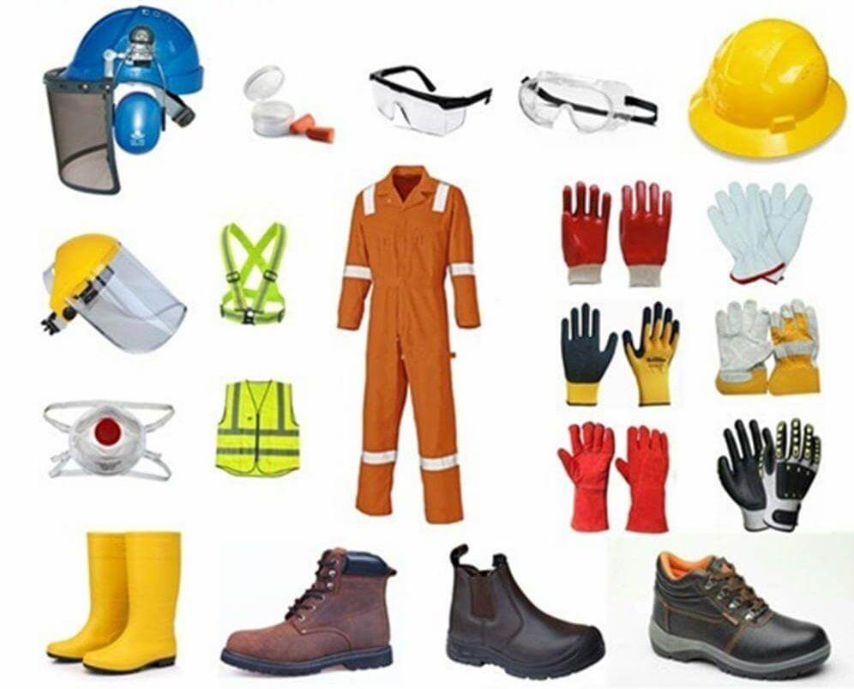
الدرس الخامس العشرين
المعيار | المخرج | عنوان الدرس | الوحدة
يلبس القفازات الواقية | يلتزم بشروط وإجراءات الأمن والسلامة في مكان العمل | لبس القفازات الواقية | يظهر مهارة الإستعداد للعمل
تطبيق
اختار القفازات المناسبة للعمل

